Slide 1

Projet IMR
Heptagone Média

Slide 2
Déroulement
Timeline du projet
Sprint de la semaine
Démonstration

Slide 3
Timeline du projet

Slide 4
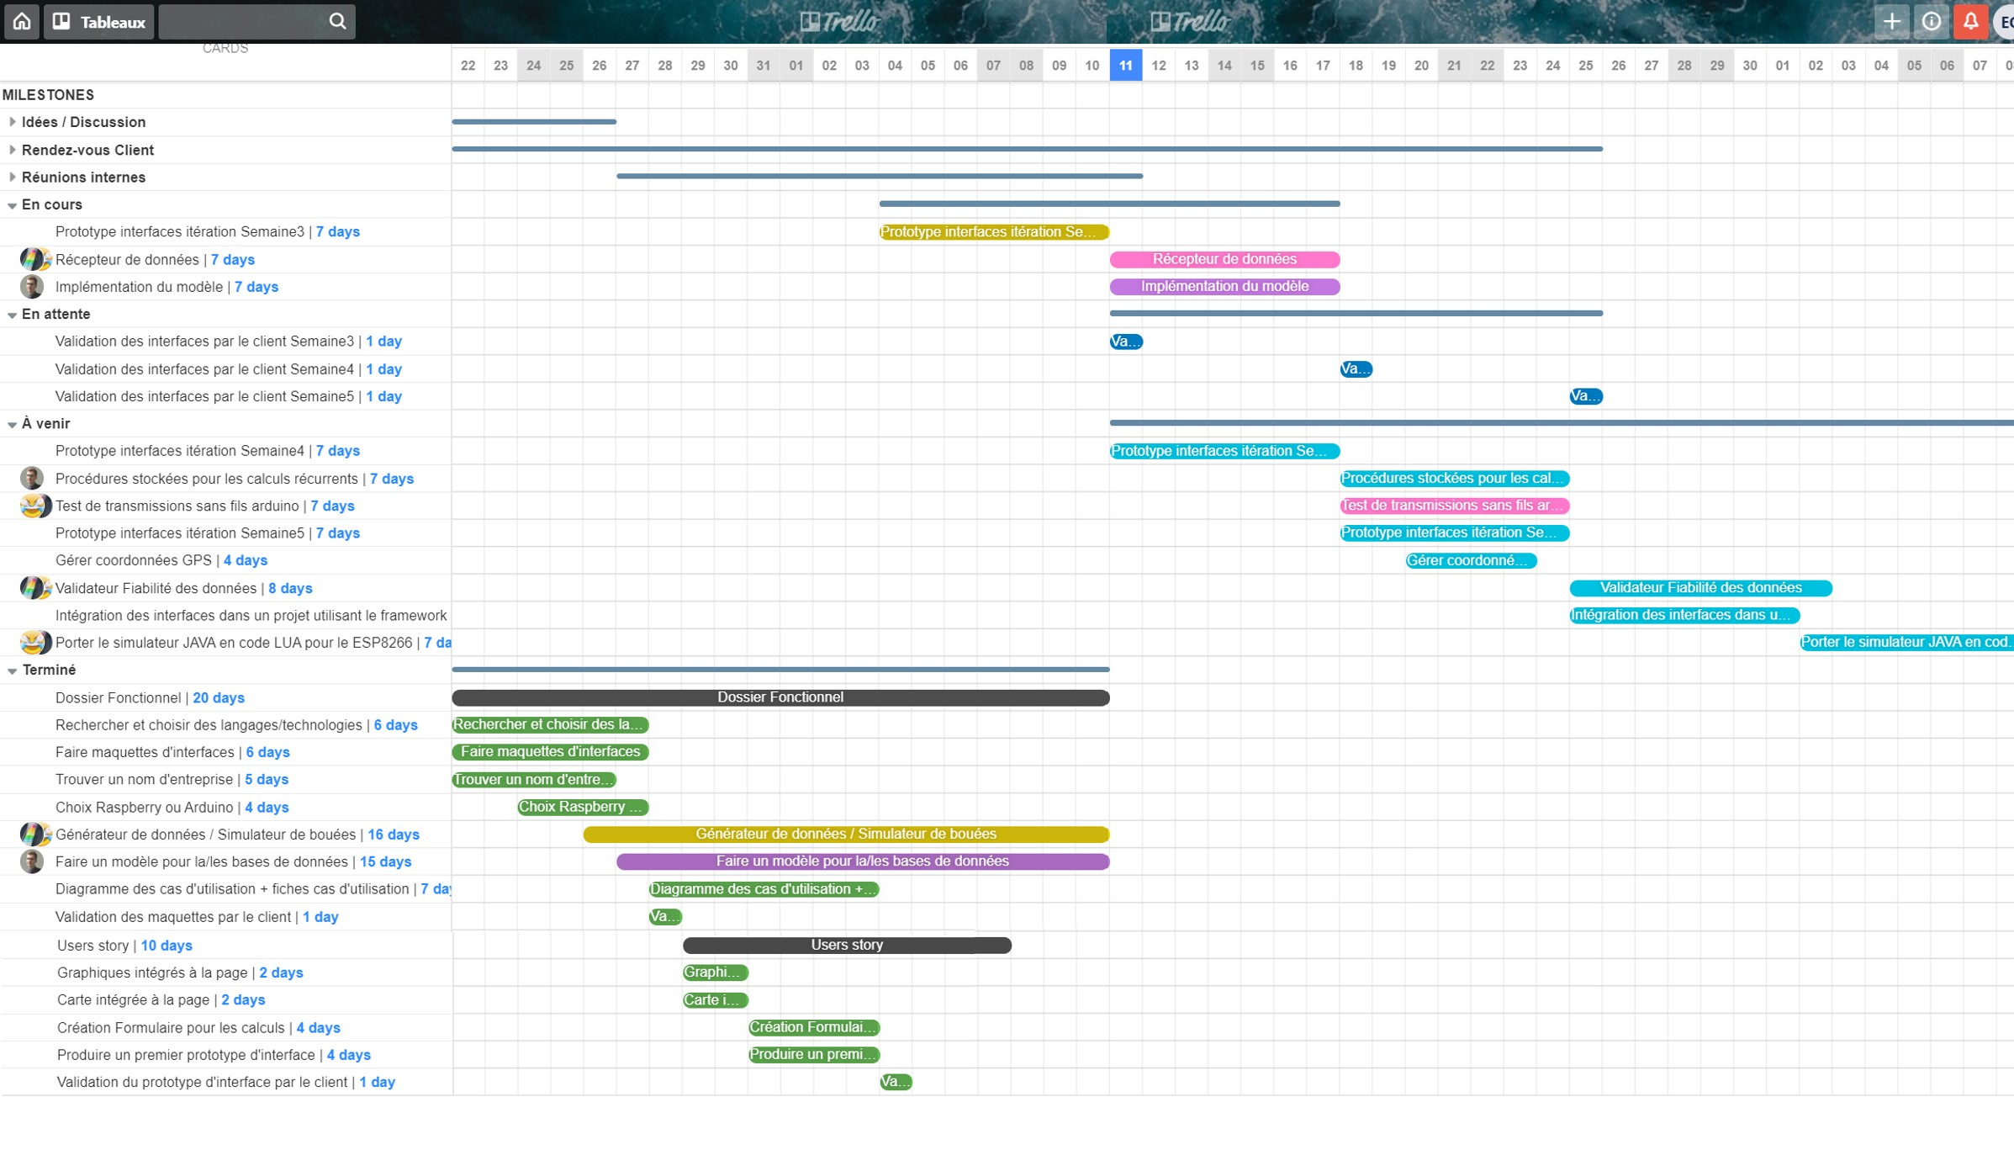

Slide 5
Sprint de la semaine

Slide 6
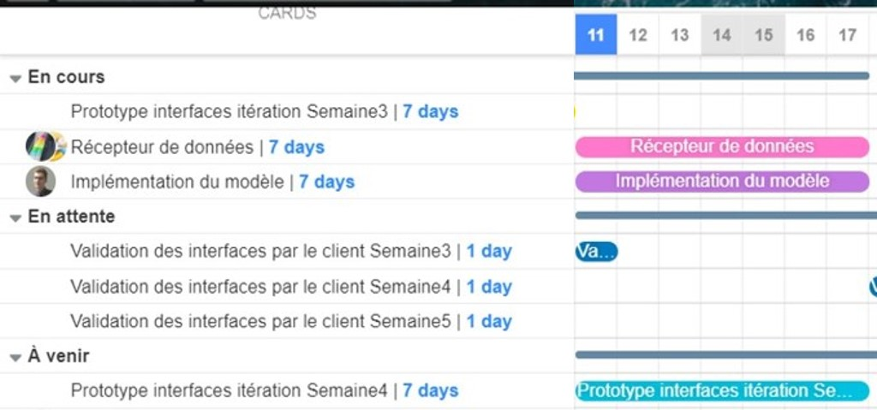

Slide 7
Démonstration

